Slide 1

ИНТЕЛЛЕКТУАЛЬНАЯ ИГРА
«Занимательный русский язык»

Slide 2
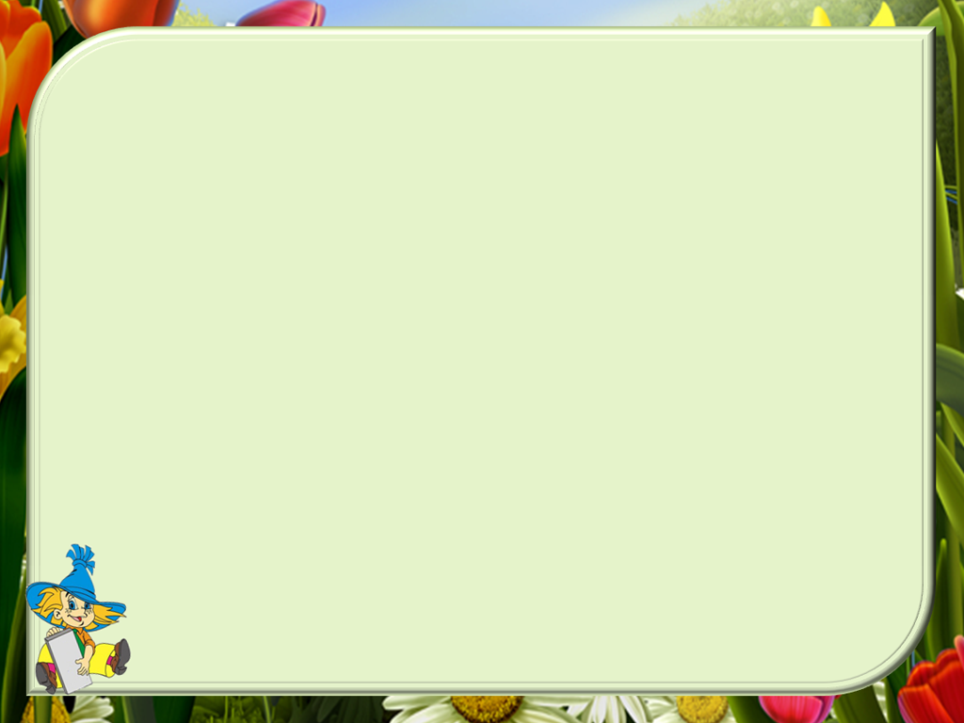
Цели мероприятия:
С помощью интеллектуальной игры проверить степень овладения программным материалом учащимися;
Развивать у учащихся познавательный интерес к русскому языку и расширять лексический и словарный запас;
Воспитывать навык взаимодействия во время игры в группе;

Slide 3



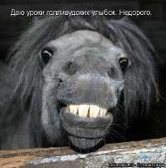



Slide 4


Первый конкурс
«Разминка»
Задается по 4 вопроса каждой команде.

Slide 5


Slide 6

Второй конкурс
«Фразеология»
1 команда. Составить как можно больше фразеологизмов со словом ЯЗЫК
2 команда. Составить как можно больше фразеологизмов со словом ГОЛОВА
1 команда. Составить как можно больше фразеологизмов со словом НОС
2 команда. Составить как можно больше фразеологизмов со словом ГЛАЗА

Slide 7


Slide 8

Третьи конкурс «Орфография»
Кто быстрее и правильно вставит попущенные орфограммы в словах

Slide 9


Slide 10
Четвертый конкурс «Орфоэпия»
Расставить ударение в словах

Slide 11


Slide 12
Пятый конкурс
«Имена»
Записать как можно больше мужских и женских имён с удвоенной согласной –нн-, -лл-, -мм-

Slide 14
Шестой конкурс «Продолжи слово»
Придумайте 5 слов из 6 букв, начинающихся со слога пар-.

Slide 16
Седьмой конкурс «Фонетика»
Распределите слова в 3 колонки так, чтобы было:
- БУКВ > ЗВУКОВ;
- БУКВ < ЗВУКОВ;
- БУКВ = ЗВУКАМ.

Slide 18
Восьмой конкурс «Капитанов»
Из букв, составляющих названное слово, придумать как можно больше других слов.
МЕТРОПОЛИТЕН

Slide 20


Slide 21


